Slide 1
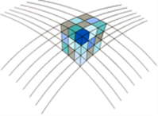
Een virtueel NAP netwerk

Slide 2
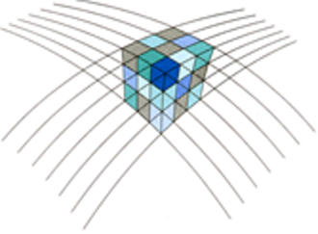
Notes:
2

